Slide 1

Архитектура CompanyMedia Next: производительность, открытость, технологичность
Владимир Александрович Панов,
главный архитектор,
Компания «ИнтерТраст»
(495) 956-7928

Slide 2
Стратегия развития архитектуры CompanyMedia
CompanyMedia 3.x – замечательная система, но…
Конечно, и у нее есть недостатки, проблемы, … а у кого их нет?
Главное, что они имеют относительный характер, не проявляются все сразу, а если какая-то проблема и выходит на критический уровень, в конкретной ситуации ее обычно удается решить.
CM 3.х на IBM Lotus Notes&Domino может работать у многих заказчиков еще многие годы, и мы будем обеспечивать ее поддержку и эволюционное развитие, но всё-таки настало время для качественного скачка.
Основная стратегическая цель (на ближайшие несколько лет) - создать новую СЭД - CompanyMedia Next, способную выйти на новые рубежи по производительности, масштабируемости, юзабилити и, конечно, функциональности.
Тактика на ближайшее время (2011г.), совмещающая два предыдущих пункта: промежуточный вариант системы (СМ4), решающий ключевые проблемы СМ3, но такими способами, которые лежат в русле развития ее архитектуры по направлению к целевой - новой системе CompanyMedia Next (CM5).

Slide 3
Архитектура
CompanyMedia 5

Slide 4
Ключевые требования к архитектуре CompanyMedia 5
Цели:
  Производительность
  Масштабируемость
  Открытость: расширяемость, переносимость, интероперабельность, адаптивность
  Технологичность (на всех этапах ЖЦ)
  Экономичность
Задачи/средства
  Современная многоуровневая архитектура
  Современное базовое ПО
  Многовариантность конфигураций
  Виртуализация (SaaS, “облака”)
  Подсистема BPM / Workflow в основе всей бизнес-логики системы

Slide 5
Расширяемость
В СМ5 высокая степень адаптивности системы и технологичность ее доработок будут достигаться в первую очередь за счет использования «конструктора бизнес-решений» (КоБРа):
  СМ 3.х: только модели процессов (BPMN 1.1)
  СМ 4.х: только модели процессов (BPMN 2.0)
  В СМ 5.х: несколько взаимоувязанных моделей, определяющих самые изменчивые аспекты БР:
  - бизнес-объекты и их агрегаты/композиты;
  - жизненные циклы;
  - процессы (BPMN 2);
  - роли и орг.стрктура;
  - пользовательские интерфейсы (формы, представления, …)
  - отчеты
  Новое перспективное направление – кейс-менеджмент (об этом позже)
Два уровня конструирования:
  Системный / Полнофункциональный - КоБРа - для разработчиков, архитекторов, системных аналитиков (в нашей компании, у партнеров, у заказчиков)
  Пользовательский – обычно это средства создания всяких шаблонов – для бизнес-аналитиков, предметных специалистов, продвинутых пользователей. Например, шаблоны процессов согласования и совм.подготовки, шаблоны кейсов, …

Slide 6
Переносимость
Поддержка разных конфигураций базового ПО от разных поставщиков:
  Web-клиент: разные ОС, все современные браузеры
  Сервер: разные ОС и серверы Java-приложений:
  Tomcat, JBoss AS, GlassFish, Jetty, Websphere, …
  РСУБД: DB2, Oracle, MS SQL, PostgreSQL, MySQL,…
  ECM (FileNet, OpenText, SharePoint, Alfresco,…) или
  Документоориентированные БД (Domino, CouchDB,…)
Возможность конфигурации, полностью построенной на СПО:
  Tomcat+Spring+Hibernate+PostgreSQL+CouchDB+Lucene+OpenOffice+…
Демо-конфигурация «всё в одном флаконе» (в 1 war-файле)
Разработка "нативных" клиентов (например, iPhone/iPad) без изменений на стороне сервера

Slide 7
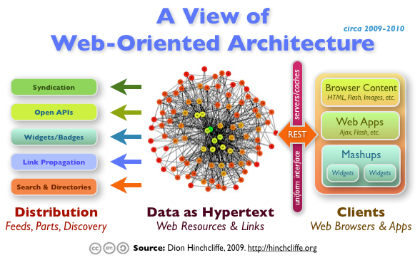
Интероперабельность
SOA + REST = WOA
Web-Oriented Architecture

Slide 8
Representational State Transfer (REST)
REST – это архитектурный стиль
  Крупнейшей реализацией системы, соответствующей архитектурному стилю REST, является Всемирная паутина (World Wide Web).
  В основе REST лежит ресурсно-ориентированный подход, в котором центральное место отводится объектам (ресурсам).
  Клиенту достаточно знать простую фиксированную точку входа в приложение и MIME-типы ресурсов, для работы с которыми он предназначен.
CompanyMedia 4, 5, …
  Взаимодействие с системой производится при помощи API, построенного на принципах REST.
  Спецификация REST API для CM4 (пока-что это внутренний ресурс):
  https://sup.inttrust.ru:8446/prjdocs/cmj/specs/internal/rest.html

Slide 9
Пример: json-представление РКК ВнД
{
tags: ["ДСП"],
status: {
archived: true,
deleted: false
}
resolutionStatus: "expired",
category : [
"персонал",
"сокращение затрат"
],
type: {
value: "приказ",
link:[{
rel: "self",
href: "http//example.com/api/internals/dictionary/types/prikaz"
}]
}
title: "О сокращении ФОТ",
advSigner : [SOBeard,SOBeard,...],
addressee: [SOBeard,SOBeard,...],
executor: [SOBeard,SOBeard,...],
сopies : 1,
pages : 1,
appendiсes : 0,
comment: "хорошо бы отобрать паспорта у прозводственного отдела",
deliveryInfo: "Передано в бухгалтерию, Жадиной Е.А. лично в руки",
text: "В связи со второй волной финансового кризиса, следуя рац. предложениям трудящихся, приказываю: ....",
registration: {
place : SOBeard,
date : "2011-08-02",
number :{
prefix: "ups-",
number: 10500,
prefix: "-hr/11",
},
state: {
status: "registered",
chanedAt: "2011-08-03T14:43:05",
chanedBy: SOBeard
}
},
signature: {
signer: SOBeard,
state: {
status: "sent",
chanedAt: "2011-08-03T14:43:05",
chanedBy: SOBeard
}
}
control :{
deadline: 2011-09-01,
controller: [SOBeard],
opened: {
date: "2011-08-01",
user: SOBeard
}
link: [
{rel:"self", href:"http://example.com/rkks/ups-100500-hr/control"}
]
},
relations: [
{
type: "response",
related: {
id: 100500,
link: [{
rel:"self",
href:"http://example.com/rkks/ups-100499-hr",
title: "приказ № ups-100499-hr/11 от 01.08.2001г."
}]
}
}
],
link: [
{rel:"self" , href: "http://example.com/rkks/ups-100500-hr" },
{rel:"http://intertrust.ru/cmj/relations#controlHistory" , href: "http://example.com/rkks/ups-100500-hr/controlHistory" },
{rel:"http://intertrust.ru/cmj/relations#deliveryHistory" , href: "http://example.com/rkks/ups-100500-hr/deliveryHistory" },
{
rel: "http://intertrust.ru/cmj/relations#attachment",
type: "application/msword",
length: 32657,
title: "совершенно секретно.doc",
href: "http://example.com/rkks/ups-100500-hr/files/sovershenno_secretno.doc"
},
{
rel: "http://intertrust.ru/cmj/relations#attachment",
type: "image/png",
length: 100500,
title: "схема оборонительных укреплений.png",
href: "http://example.com/rkks/ups-100500-hr/files/schema_oboronitelnyh_ukrepleniy.png"
}
]
}

Slide 10
Принципы REST
Принципы REST
  Идентификация ресурсов
  Индивидуальные ресурсы идентифицируются в запросах, например, с помощью URI в Веб. Сами ресурсы концептуально отделены от представлений, возвращаемых клиенту. Например, сервер отправляет не свою БД, а, возможно, некоторый файл HTML, XML или JSON, представляющий некоторые записи своей из базы.
  Манипуляция ресурсами через их представления
  Получив представление ресурса, включая метаданные, клиент имеет достаточно информации, чтобы изменить или удалить ресурс на сервере, если он имеет на это разрешение.
  Самоописывающие сообщения
  Каждое сообщение содержит достаточно информации, чтобы описать способ обработки сообщения, например, MIME-тип. Ответы также явно указывают возможность кэширования.
  Гипермедиа как машина состояния приложения
  Клиенты выполняют переходы в другие состояния только с помощью действий, которые динамически определены ссылками в гипертекстовом представлении ресурса.
Клиенту достаточно знать фиксированную точку входа в приложение и MIME-типы ресурсов, для работы с которыми он предназначен

Slide 11
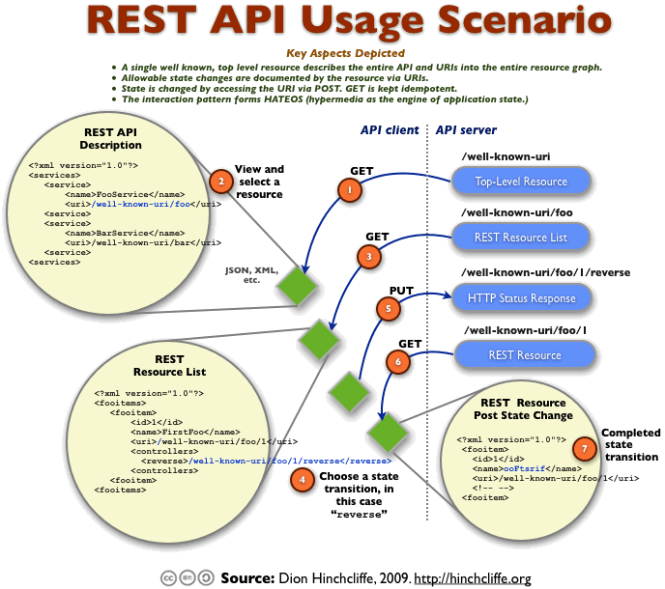
Принципы REST (пример)

Slide 12
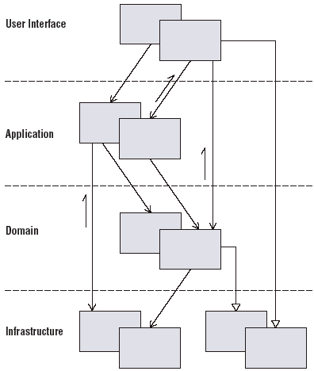
Многоуровневая архитектура
User Interface (Presentation) Layer
Операционный уровень
(координация прикладных операций)
Domain Layer (Model Layer)
Уровень предметной области
Infrastructure Layer
Из книги «Предметно-ориентированное проектирование (DDD): структуризация сложных программных систем» (Эрик Эванс)

Slide 13
Современная платформа на основе Java-технологий
Java SE (Java / Standard Edition)
Spring Framework
  Spring широко распространён в Java сообществе как альтернатива и замена модели EJB (J2EE). Включает множество меньших фреймворков (например, DI/IoC, AOP, MVC, …)
JPA / Hibernate
  Java Persistence API – спецификация, определяющая API для управления хранением Java-объектов
  Hibernate – одна из популярных реализаций JPA, предназначенная для решения задач объектно-реляционного проецирования (ORM).
Google Web Toolkit (GWT)
  GWT позволяет писать и отлаживать Web/AJAX приложения на языке Java, используя эффективные инструменты платформы Java. Компилятор GWT переводит Java-код приложения в соответствующий браузеру JavaScript и HTML.

Slide 14
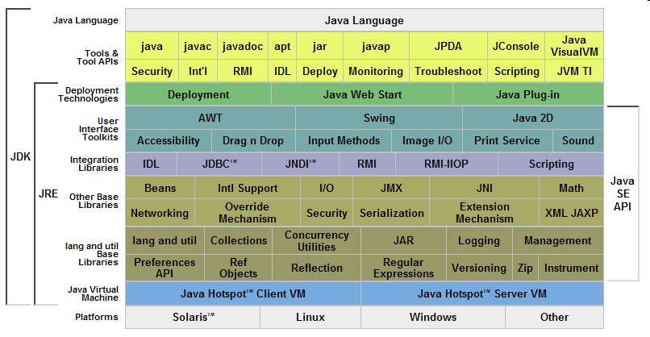
Java-платформа
«Платформа Java» сотоит из множества инструментов и библиотек которые позволяют разрабатывать и выполнять программы на языке Java.

Slide 15
BPM / Workflow
В СМ3.х workflow-модуль AF-WF имеет ограниченное применение, т.к. большая часть функциональности изначально реализована без его использования.
В СМ5 подсистема BPM / Workflow должна управлять перемещением документов и заданий в рамках любых процессов, как строго структурированных, так и нет. Первые замечательно описываются BPMN 2.0, для вторых нужен более гибкий подход, но это отдельная большая тема «кейс-менеджмент», которая тоже будет учтена в СМ5

Slide 16
Кейс-менеджмент
Проект:
  В каждом проекте уникальны и цели и ход работ
  Алгоритм (ход работ) предсказуем (планируется на старте)
Процесс:
  Для Процесса всё известно и в каждом экземпляре повторяется на 100%: и цели и ход работ.
  Всё делается по детерминированному алгоритму
Кейс – похож на типовой проект!
  Повторяются: цель, структура документов, роли участников, состав этапов/стадий, контрольные точки
  Ход работ в деталях - не повторяется и непредсказуем

Slide 17
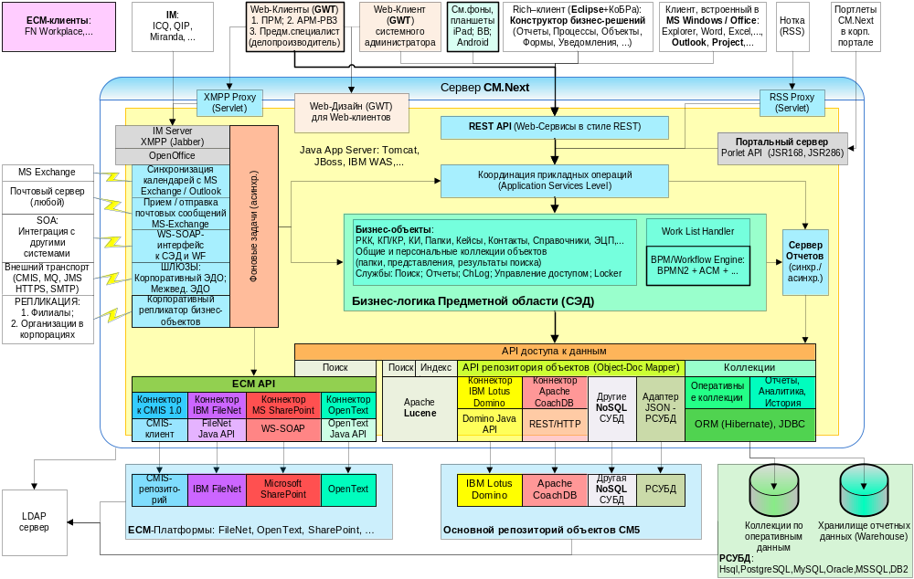
Архитектура CompanyMedia 5

Slide 18
Репозиторий для СМ5…
Основная задача: эффективное хранение и предоставление данных, нужных для работы системы
Сохраняемые данные:
  Абсолютно все бизнес-объекты и справочники, включая их версии и взаимосвязи
  Состав персональных коллекций (элементы, но не индексы)
  Ролевые, групповые и/или персональные настройки
  Модели, создаваемые «КоБРой» и/или другими конструкторами
  Экземпляры процессов
  Электронные подписи
  Контент (опционально):
  - если нет ECM (вообще или в конкретной СМ-сети);
  - если СУБД репозитория поддерживает эффективную работу с файлами.
Возможны конфигурации, когда контент хранится:
- только в данном репозитории;
- только в ECM;
- и в репозитории и в ECM.

Slide 19
Репозиторий для СМ5 - функции
CRUD-операции с объектами (создание, получение, изменение, удаление), при этом создание позволяет получить новый или задать свой уникальный идентификатор, а остальные операции выполняются на основании известного идентификатора.
Документоориентированность - возможность хранения данных как документов, т.е. объектов-агрегатов, включающих всю информацию, фиксирующую принятое решение, по её состоянию на момент принятия решения.
Сохранение и предоставление версий для бизнес-объектов и справочников, учёт версий в связях. Однако, не автоматически, а "по команде" из вышестоящего уровня - домена - при модификациях, "существенных" с точки зрения предметной области.
Единообразный контроль целостности данных, в том числе с применением электронных подписей.
Фиксация времени изменения не только объектов, но и отдельных свойств.
Получение состава последних изменений (ChLog) по всем данным в репозитории и/или с какой-то фильтрацией.
Другие технические коллекции, необходимые для эффективного взаимодействия СМ-сервера с репозиторием, например, для отбора документов, загружаемых из репозитория в РСУБД - для реализации «картотек» и «персональных коллекций» (ПКД).
Поддержка иерархической структуры объектов (агрегатов), множественных значений (без ограничений на число элементов) - как в JSON или с использованием JSON.
Автоматическое и при этом моментальное обновление схемы хранения данных для новых классов объектов. Значительное изменение структуры существующих объектов может потребовать их обновления в репозитории, но при добавлении новых классов/свойств это не должно быть необходимо.

Slide 20
Репозиторий для СМ5 – нефункциональные требования
Высокая производительность в любой конфигурации, начиная с минимальной;
Неограниченная масштабируемость, возможность развертывания в "облаках";
Высокая доступность (непрерывность функционирования) и надежность;
Кроссплатформность (как минимум, Windows + Linux);
API для разработки на java и/или REST-API (по HTTP);
Целостность "в итоге", "рано или поздно" ("eventual consistency");
Не входят в задачи репозитория:
  Транзакционная целостность (по крайней мере не в ущерб предыдущим требованиям; подробнсти – отдельная большая тема).
  Репликация в "федеративном" режиме, то есть, разный состав данных на разных узлах (как в CompanyMedia более ранних версий) решается не репозиторием, а отдельной подсистемой СМ5, работающей не с репозиторием, а со слоем домена (предметной области), т.е. с бизнес-объектами, а не с данными в базе. При этом репликация репозитория в пределах локальной СМ-сети скорее всего нужна как средство обеспечения надежности и доступности (через резервирование данных на нескольких серверах).
  Коллекции для пользователей (представления для показа в клиентах) реализуются с помощью РСУБД как в СМ4.
  Поиск осуществляется либо отдельной поисковой подсистемой нашей разработки (на основе Apache Lucene), либо ECM.
  Контроль доступа к данным по прикладным правилам выполняется не в репозитории (этим занимается уровень домена, а также подсистемы, занимающиеся индексированием: РСУБД для коллекций + подсистема поиска).
  Разбор конфликтов (выполняется не репозиторием, а вышестоящими слоями).

Slide 21
Репозиторий = СУБД:
SQL или NoSQL?
Перечисленным выше требованиям в настоящее время лучше всего удовлетворяют базы/системы, построенные в соответствии с концепцией "NoSQL" (Not Only SQL) http://ru.wikipedia.org/wiki/NoSQL
Ассортимент современных NoSQL СУБД ( NoSQL = Not Only SQL ):
Системы из категории СПО:
  CouchDB, MongoDB, Accumulo, Hadoop Hbase, Cassandra, OrientDB, Redis, …
NoSQL СУБД известных вендоров:
  IBM Lotus Domino (в объеме заданных требований проблем практически нет);
  IBM DB2 NoSQL – (и NoSQL-репозиторий и РСУБД могут быть сделаны на общей платформе);
  Oracle NoSQL Database (based on Oracle’s BerkleyDB Java Edition).
Системы «облачного» развертывания:
  Microsoft Windows Azure Storage;
  Amazon Dynamo, Amazone SimpleDB;
  Google Megastore;
  . . .
Однако, поскольку для СМ5 всё-равно требуется РСУБД (для реализации коллекций), некоторым заказчикам будет интересна конфигурация, в которой меньше внешних зависимостей, т.е. всё сделано на одной РСУБД (без NoSQL).
Но схема данных всё-равно будет «документо-ориентированной»!
Например, весь JSON - в одной колонке (BLOB, CLOB, XML,…)

Slide 22
Архитектура
CompanyMedia 4

Slide 23
Цели новой архитектуры CM4
Улучшение производительности / масштабируемости системы для всех пользователей
Юзабилити: новый Web-клиент
(дизайн от Студии Лебедева)
Сервер, поддерживающий широкий спектр клиентов:
Notes, Web (в любом браузере), iPad, Blackberry, …
Интеграция с IBM FileNet и другими ECM
Поэтапная (в 4.x) реализация кросс-платформности
СМ4 = полпути к СМ5

Slide 24
Производительность и масштабируемость
Производительность –
  скорость выполнения операций
  отношение объема проделанной работы к времени,
  за которое она была совершена
Рост производительности означает, что:
  пользовательские операции выполняются быстрее, или
  система обслуживает больше пользователей,
  не ухудшая длительность операций
Масштабируемость –
  способность системы увеличивать свою производительность при добавлении вычислительных ресурсов (обычно аппаратных)
Надо:
  Повысить производительность СМ в существующих конфигурациях;
  Повысить масштабируемость СМ, чтобы при добавлении вычислительных ресурсов система обслуживала больше пользователей и больше данных.

Slide 25
Требования заказчиков к производительности СЭД
Интерфейс пользователя:
  Основные операции с документом – до 5 сек.
  Открытие/обновление представления – до 10 сек.
  Полнотекстовый поиск – до 10 сек.
Сервер/кластер (сеть в пределах офиса)
  Передача документов между сотрудниками – до 40 сек.
Разные сети/офисы
  Передача документов – до 5 мин.
Организации в корпорации
  Передача документов – до 5 мин.

Slide 26
Требования заказчиков к масштабируемости СЭД
Пользователи:
  Несколько тысяч сотрудников в офисе (несколько серверов, до 1000 пользователей на сервер)
  Несколько десятков тысяч сотрудников в организации
Офисы/сети
  Несколько десятков офисов в одной организации
  Несколько десятков организаций в корпорации
Документы
  В организации регистрируется несколько миллионов документов в год, порядка 10 миллионов накапливается в оперативном доступе

Slide 27
Производительность/ масштабируемость
СompanyМedia 4 на IBM/Lotus Notes&Domino
Основные факторы, влияющие на масштабируемость CompanyMedia на IBM/Lotus Domino:
  Число документов в базах коллективного пользования
  Доля документов базы, доступных среднестатистическому пользователю. Чем меньше % доступных, тем хуже.
  Число одновременных пользователей сервера, базы, представления
  Частота модификаций документов
  Распределенность системы
А еще есть некоторые внутренние ограничения Lotus N&D, например:
  объемы полей доступа и SUMMARY-полей (32 и 64 Кб на документ)
  число групп, в которые входит субъект доступа, ...

Slide 28
Пр./масшт. СМ4 на IBM/Lotus Notes&Domino
Способы решения проблем
Группы доступа (или «Должностные группы») (CM3.6)
Групповые субъекты документооборота (СМ3.x)
Разделение списков прав доступа к документу в репликах базы в разных СМ-сетях
(доработка для крупных заказчиков)
Деление больших офисов на несколько СМ-сетей («виртуальных») – достигается переконфигурированием
Персональные коллекции документов (ПКД) –работа пользователя с общими ресурсами СМ через специально реализованные персональные списки/представления
Разбиение больших баз для облегчения представлений (CM4)
Картотеки (CM4) –
коллективно используемые «проекции» приложений

Slide 29
СМ4: Разделение списков прав доступа к документам по сетям
На конкретном сервере, чтобы он правильно контролировал доступ к конкретному документу, необходимо и достаточно, чтобы в Readers/Authors-полях этого документа были правильно отражены пользователи именно этого сервера.
В нашем случае удобнее контролировать "прописку" пользователей в CM-сетях, чем в серверах (CM-сеть – кластер серверов с одинаковым составом данных, обычно в локальной сети отдельного офиса).
Таким образом, списки доступа к документам в сетях малочисленных филиалов могут стать совсем маленькими (меньше во много раз), а в центральной сети за счет "вырезания" всех филиалов тоже существенно меньше (особенно когда филиалов много).
Если список доступа существенно меньше, его и обновлять нужно значительно реже. А тогда и частота обновления индексов и межсетевой трафик при репликациях станут меньше.
Все это прямо сейчас реализуется для одного из заказчиков.
Способ - серверный «хук», точнее, ExtensionManager, модифицирующий алгоритм репликации Domino-серверов, + …

Slide 30
СМ4.ПКД: предпосылки
Производительность
  Б’ольшая часть документов в небольшом числе огромных баз
  Сотни одновременно открытых пользовательских сессий,
  десятки одновременных запросов к одним и тем же представлениям
  Большинству пользователей доступно малое подмножество документов (единицы %)
  Domino прекрасно обслуживает работу пользователей в персональных базах (например, почта) – десятки тысяч пользователей на сервер.
Юзабилити
  В системе много приложений (десятки), но самое эффективное средство навигации по спискам документов – представления – работает только внутри базы
  Базы Уведомления и КЗ решают проблему частично, они живут недолго, иначе базы быстро вырастают.

Slide 31
СМ4: Идея ПКД
Свести навигационные операции пользователя к работе в своей персональной базе, в которой все документы ему доступны.
От персональных вьюшек в уведомлениях можно перейти к персональным базам Уведомления, но зачем же на этом останавливаться?
В персональной базе (ПКД) хранятся документы - “ярлыки” с небольшим набором полей для представлений (как в Уведомлениях)
Есть масса способов, которыми эти «ярлыки» создаются в ПКД и удаляются из него. Вместе они обеспечивают хранение и отображение в ПКД относительно небольшого числа документов, действительно нужных пользователю-владельцу.

Slide 32
CM4.ПКД: Особенности реализации
Ярлыки – «легкие» документы, только SUMMARY-поля, нужные для вьюшек, Readers-полей нет
Полная иерархия респонсов не копируется, а отображается «на лету» из «родной» базы, но для «своих» задач – поручений, виз,… они тоже создаются, чтобы контролировать их состояние в ПКД
База Уведомления остается как основной канал доставки информации пользователям, но теперь не «в руки», а в ПКД. Соответственно, как только доставлено, уведомление можно удалять.
ПКД – чисто персональная база. Поэтому у любого сотрудника она одна. А что делать с замещением? Учитывать при добавлении документов в ПКД по уведомлениям
Однако, добавление и контроль такого числа баз - головная боль для администраторов
Самая эффективная реализация ПКД – на РСУБД (вместо NSF)
В СМ4 данные ПКД должны храниться в Domino – в одной общей базе С-ПКД, а для работы пользователей на каждом сервере данные из СПКД помещаются в «местную» РСУБД.

Slide 33
CM4: Картотеки
Картотеки документов (КД) – базы коллективного пользования, но содержащие только «ярлыки» на документы прикладных баз
В каждой сети свои КД, обновляемые агентами по документам в этой сети
Высокая скорость работы за счет «легких» представлений (без респонсов) и меньшей частоты обновления ярлыков
Возможность разбиения БД хранения документов по кварталам и месяцам без изменения интерфейса пользователя
Не нужен переход на новый год по рабочим местам
Самая простая конфигурация картортек – отдельная БД КД под каждый тип документов (ВхД, ВнД, …)
Но возможны картотеки, агрегирующие разные документы

Slide 34
Новый Web-клиент
Почему не Notes?
  Возможности Lotus Notes от версии к версии растут, но он «толстеет» на глазах
  Соответственно, «толстяк» не очень подходит для массовых внедрений рабочих мест СМ
  Возможности Basic-конфигурации Notes ограничены (по дизайну интерфейса)
  Notes-клиент пока останется для части пользователей, например, делопроизводителей канцелярии
Всё-таки Web-клиент, но не просто Web-приложение, а
  Rich Internet Application (RIA)
  Будем далее называть его WebПРМ
  (персональное рабочее место в Web-браузере)

Slide 35
Web-клиент на GWT
На стороне клиента (в Web-браузере) для использования DHTML + JavaScript + CSS + XSLT нужно выбрать готовый framework, никто сейчас не начинает «с нуля»:
  Вариант, более близкий к Lotus Domino – это dojo+XPages:
  dojo – opensource js framework, развитие которого поддерживается IBM, XPages – встроенная в Domino 8.5.x реализация Java Server Faces (JSF)
  По сравнению с «традиционной» web-разработкой в Domino, конечно, XPages – большой шаг вперед, но …это не вписывается в нашу стратегию (планы на СМ5) …
В итоге выбран Google Web Toolkit (GWT)
  В рамках GWT web-приложения разрабатываются на языке Java, а затем транслируются в JavaScript-код и все остальное по 1-му варианту (DHTML+JS+…).
  Получившееся приложение работает в любом браузере.
На стороне сервера:
  Поскольку в GWT-варианте web-клиент не приварен намертво к Domino, то по большому счету уже все равно, как Domino будет его «обслуживать», взаимодействие сводится к обмену данными в соответствии с согласованным протоколом.
  Но серверную часть удобнее писать на том же языке, что и клиент, т.е. на Java…

Slide 36
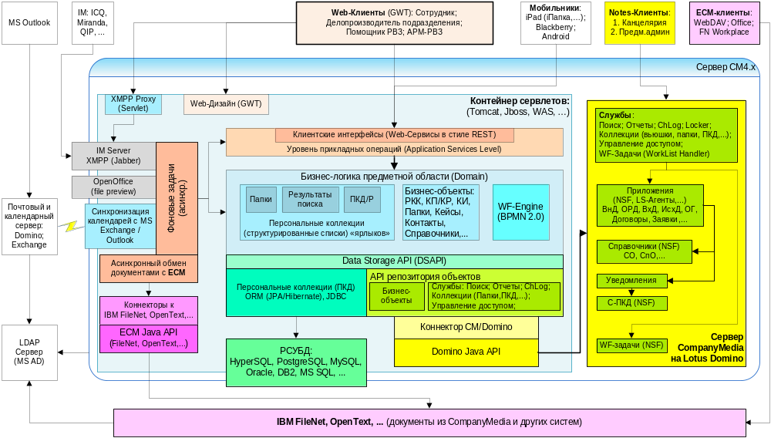
Архитектура CompanyMedia 4

Slide 37
СМ4: Интерфейсы пользователей
Основные
  Web-клиенты (браузер + GWT): Сотрудник; Делопроизводитель подразделения; Помощник РВЗ; АРМ-РВЗ
  Notes-клиенты: 1. Канцелярия; 2. Предм.админ;
  АРМ РВЗ на iPad (iПапка,…), Blackberry, Android
Дополнительные
  MS Outlook (или Notes/iNotes) - для получения заданий, напоминаний и информ.сообщений от СЭД и планирования собственных дел, связанных с объектами в СЭД;
  Нотка - просмотр уведомлений (при его наличии Notes-клиента, но без его запуска);
  IM: ICQ, Miranda,QIP, ... - для получения мнгновенных уведомлений о событиях в СЭД (для быстрого привлечения внимания пользователя) и для участия в «обсуждениях»;
ECM-клиенты: FN-Workplace(XT) (web) – документы с вложениями, основными реквизитами и связями
WebDAV, Office; - файлы из документов, организованные в папки.

Slide 38
СМ4: Сервер
Включает две обязательных подсистемы, запускаемых на одном компьютере:
Контейнер сервлетов (Java Application Server): (Tomcat, Jboss, Glassfish, .…) обеспечивает:
  работу основных клиентов СМ4, кроме Notes;
  интеграцию сервера СМ4 с ECM (FileNet, OpenText, …);
  использование сервиса OpenOffice для преобразования файлов в форматы, соответствующие потребностям клиентов;
  взаимодействие с IM-сервером (обсуждения, статус доступности, мгновенная передача уведомлений);
  синхронизацию задач с календарным сервером (MS Exchange)
Сервер CompanyMedia на Lotus Domino обеспечивает:
  работу Notes-клиентов;
  почтовые уведомления;
  хранение всех прикладных данных СЭД в объеме СМ3.6 + кейсы, картотеки и СПКД;
  репликацию данных по правилам СМ3.6;
  службы СЭД: поиск, формирование отчетов, ChLog, общие коллекции документов (папки, представления/журналы);
  управление доступом ко всем объектам по правилам СМ3.6+

Slide 39
СМ4:
Внешние (подключаемые) системы
IBM FileNet или другая ECM-платформа (опционально): хранение основных бизнес-объектов СМ в любых объемах, доступ к ним с ограниченной функциональностью.
IM Server XMPP/Jabber (опционально): отслеживается статус доступности пользователя в IM-сети, если доступен, срочные сообщения доставляются ему в его IM-клиент (краткое содержание + ссылка на контекстный объект, открываемая в основном клиенте пользователя).
OpenOffice: используется как сервис преобразования форматов файлов, в частности для их предпросмотра в Web-клиенте.
Почтовый сервер SMTP (Lotus Domino, MS Exchange, ...)
Календарный сервер (Lotus Domino, MS Exchange, ...)
LDAP Сервер (MS AD,...)
Синхронизатор LDAP-каталогов: из Domino Directory нужно передавать в LDAP, используемый FN, группы, на которых построена система управления доступом в СМ. Для этого можно использовать IBM Tivoli Directory Integrator.

Slide 40

CompanyMedia: дополнительная информация
Компания «ИнтерТраст»
http://www.intertrust.ru/
CompanyMedia
http://www.companymedia.ru
Инициатива «Новая СЭД – строим открыто»
  Специализированный подраздел на сайте CNews
  http://opendev.cnews.ru/
  Блог ИнтерТраст на CNews
  http://club.cnews.ru/ИнтерТраст
  CompanyMedia на Facebook
  http://www.facebook.com/pages/CompanyMedia/200431593375537
  Очные мероприятия

